Slide 1
REQUISITOS PARA EL USO DE LOS RECURSOS DIGITALES

Slide 2
Alianza
Centro Dermatológico & Evolution Wellness Center.

Slide 3
PAGINA WEB (Principio)
LINK A LA PAGINA
DE EVOLUTION
WELLNESS
www.evolutionwellnesscenter.co

Slide 4
PAGINA WEB (Final)
Servicios Complementarios
LINK A LA PAGINA
DE EVOLUTION
WELLNESS
www.evolutionwellnesscenter.co

Slide 5
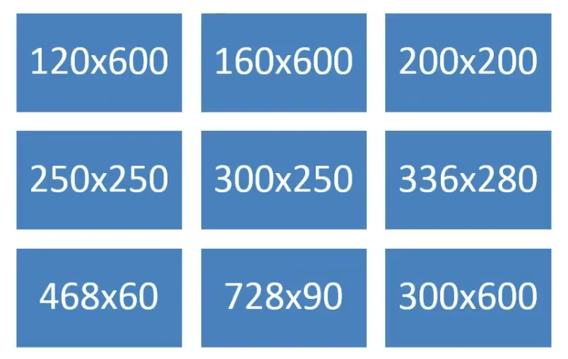
TIPOS DE BANNER PARA SER PUBLICADOS EN LA PAGINA PRINCIPAL DE NUESTRO ALIADO.
NUESTRO ALIADO PUEDE ESCOGER ENTRE:
DEFINIR EL TAMAÑO (SEGÚN LAS OCPIONES Y MEDIDAS QUE LE INDICAMOS A CONTINUACION):
ESCOGER EL TIPO DE BANNER A SER PUESTO EN LA PAGINA PRINCIAPAL DE SU SITIO WEB (VER OPCIONES EN LOS LINKS ADJUNTOS):
OPCION # 1 DE BANNERS. (HACER CLIC PARA VISUALIZAR)
OPCION # 2 DE BANNERS. (HACER CLIC PARA VISUALIZAR)
NOTA: DIRECCIONAR EL BOTON DE “MAS INFORMACION” DEL BANNER A LA PAGINA:
www.evolutionwellnesscenter.co
Servicios Complementarios

Slide 6
PAGINA FACEBOOK
Servicios Complementarios
INCLUIR EN EL
BANNER PRINCIPAL

Slide 7
PAGINA FACEBOOK
Servicios Complementarios
DEBEN PUBLICAR TODOS LOS POST GENERICOS
DE LA PAGINA DE FACEBOOK
EVOLUTION WELLNESS CENTER.

Slide 8
TWITTER
Servicios Complementarios
INCLUIR EN EL
BANNER PRINCIPAL

Slide 9
TWITTER
Servicios Complementarios
DEBEN PUBLICAR TODOS LOS POST GENERICOS
DE LA PAGINA DE FACEBOOK
EVOLUTION WELLNESS CENTER.

Slide 10
YOTUBE
Servicios Complementarios
INCLUIR EN EL
BANNER PRINCIPAL

Slide 11
YOUTUBE
Servicios Complementarios
DEBEN PUBLICAR EL VIDEO
CORPORATIVO Y LOS VIDEOS QUE GENERE EVOLUTION WELLNESS

Slide 12
INSTAGRAM
Servicios Complementarios
DEBEN PUBLICAR TODOS LOS POST GENERICOS
DE LA PAGINA DE INSTAGRAM
EVOLUTION WELLNESS CENTER.

Slide 13
¡ Muchas Gracias!

